Slide 1


7 - 10
الوقت لأقرب 5 دقائق
أ.أحـمـد الأحـمـدي @ahmad9963

Slide 2
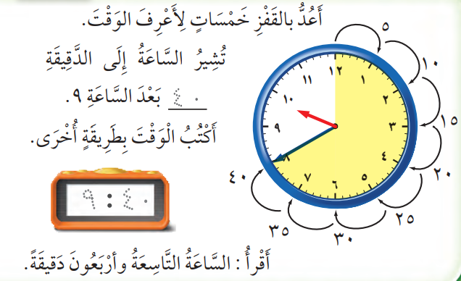
فكرة الدرس
أعد قفزيا خمسات لأقرأ الساعة
أ.أحـمـد الأحـمـدي @ahmad9963

Slide 3


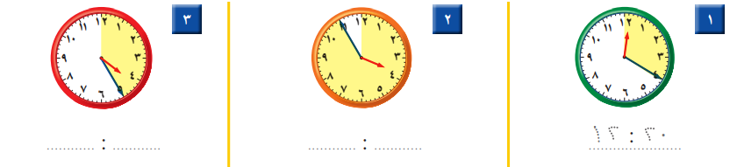
أ.أحـمـد الأحـمـدي @ahmad9963

Slide 4
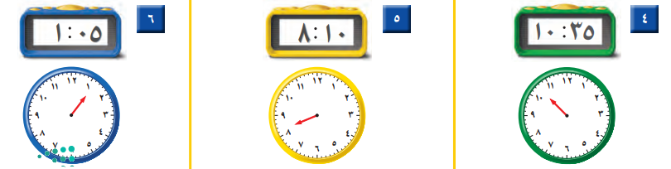
أ.أحـمـد الأحـمـدي @ahmad9963

Slide 5

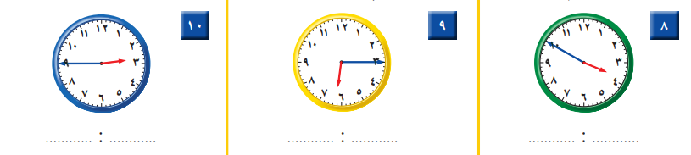
أ.أحـمـد الأحـمـدي @ahmad9963

Slide 6
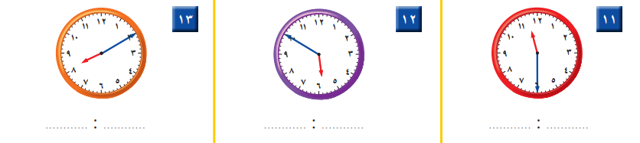
أ.أحـمـد الأحـمـدي @ahmad9963

Slide 7
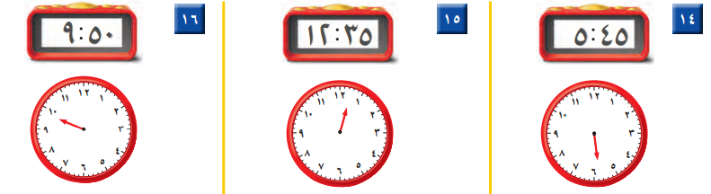
أ.أحـمـد الأحـمـدي @ahmad9963

Slide 8

أ.أحـمـد الأحـمـدي @ahmad9963

